Slide 1

Análisis de usuarios mediante cadenas de Markov.
Yago Tobio 5º GITT + BA

Slide 2
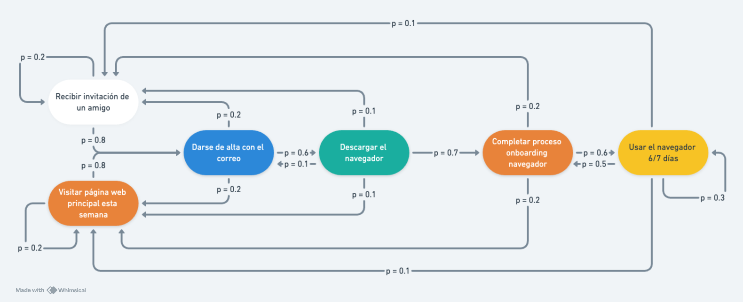
GitHub link:

